Slide 1

和Java谈恋爱(二) 面向对象的封装/继承
讲师：宋红康
新浪微博：尚硅谷-宋红康

Slide 2
JavaSE知识图解
JAVA发展历程
JAVA环境搭建
基础程序设计
Eclipse使用
数据类型
运算符
流程控制
数组
泛型
面向对象编程
枚举
装箱/拆箱
类和对象
属性
三大特性
接口
JAVA新特性
方法
设计模式
可变参数
应用程序开发
Annotation
连接Oracle
JDBC
集合
异常处理
类库
多线程
IO
反射
网络

Slide 3
Java中面向对象学习的三条主线：
Java中类的构成成分
属性、方法、构造器、内部类、代码块
面向对象的三大特性
封装性、继承性、多态性
涉及到的其它关键字
package、import、static、final、abstract、interface等

Slide 4
方法的重载(overload)
重载的概念
在同一个类中，允许存在一个以上的同名方法，只要它们的参数个数或者参数类型不同即可。
重载的特点：
与返回值类型无关，只看参数列表，且参数列表必须不同。(参数个数或参数类型)。调用时，根据方法参数列表的不同来区别。
重载示例：
//返回两个整数的和 int add(int x,int y){return x+y;} //返回三个整数的和 int add(int x,int y,int z){return x+y+z;} //返回两个小数的和 double add(double x,double y){return x+y;}

Slide 5
面向对象特征之一：封装和隐藏
使用者对类内部定义的属性(对象的成员变量)的直接操作会导致数据的错误、混乱或安全性问题。
public class Animal {
public int legs;
public void eat(){
System.out.println(“Eating.”);
}
public void move(){
System.out.println(“Moving.”);
}
}
public class Zoo{
public static void main(String args[]){
Animal xb=new Animal();
xb.legs=4;
System.out.println(xb.legs);
xb.eat();xb.move();
} }
应该将legs属性保护起来，防止乱用。
保护的方式：信息隐藏
问题：xb.legs = -1000;

Slide 6
信息的封装和隐藏
Java中通过将数据声明为私有的(private)，再提供公共的（public）方法:getXxx()和setXxx()实现对该属性的操作，以实现下述目的：
隐藏一个类中不需要对外提供的实现细节；
使用者只能通过事先定制好的方法来访问数据，可以方便地加入控制逻辑，限制对属性的不合理操作；
便于修改，增强代码的可维护性；

Slide 7
信息的封装和隐藏
public class Animal{
private int legs;//将属性legs定义为private，只能被Animal类内部访问
public void setLegs(int i){ //在这里定义方法 eat() 和 move()
if (i != 0 && i != 2 && i != 4){
System.out.println("Wrong number of legs!");
return;
}
legs=i;
}
public int getLegs(){
return legs;
} }
public class Zoo{
public static void main(String args[]){
Animal xb=new Animal();
xb.setLegs(4); //xb.setLegs(-1000);
xb.legs=-1000; //非法
System.out.println(xb.getLegs());
} }

Slide 8
练 习
1.创建程序,在其中定义两个类：Person和TestPerson类。定义如下：
用setAge()设置人的合法年龄(0~130)，用getAge()返回人的年龄。在Test类中实例化Person类的对象b，调用setAge()和getAge()方法，体会Java的封装性。
Person
-age:int
+setAge(i: int) +getAge(): int

Slide 9
练 习
2.编写两个类，TriAngle和TestTriAngle，其中TriAngle中声明私有的底边长base和高height，同时声明公共方法访问私有变量；另一个类中使用这些公共方法，计算三角形的面积。

Slide 10
四种访问权限修饰符
Java权限修饰符public、protected、private置于类的成员定义前，用来限定对象对该类成员的访问权限。
修饰符 | 类内部 | 同一个包 | 子类 | 任何地方
private | Yes
(缺省) | Yes | Yes
protected | Yes | Yes | Yes
public | Yes | Yes | Yes | Yes
对于class的权限修饰只可以用public和default(缺省)。
public类可以在任意地方被访问。
default类只可以被同一个包内部的类访问。

Slide 11
相应的调用者
public
protected
default
private

Slide 12
扩充知识：JavaBean
JavaBean是一种Java语言写成的可重用组件。
所谓javaBean，是指符合如下标准的Java类：
类是公共的
有一个无参的公共的构造器
有属性，且有对应的get、set方法
用户可以使用JavaBean将功能、处理、值、数据库访问和其他任何可以用java代码创造的对象进行打包，并且其他的开发者可以通过内部的JSP页面、Servlet、其他JavaBean、applet程序或者应用来使用这些对象。用户可以认为JavaBean提供了一种随时随地的复制和粘贴的功能，而不用关心任何改变。

Slide 13
JavaBean示例
public class TestJavaBean{
private String name; //属性一般定义为private
private int age;
public TestJavaBean(){}
public int getAge(){
return age;
}
public void setAge(int age){
this.age = age;
}
public String getName(){
return name;
}
public void setName(String name){
this.name = name;
}

Slide 14
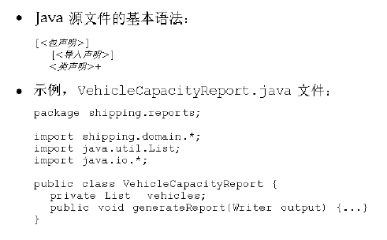
源文件布局：
关键字—package

Slide 15
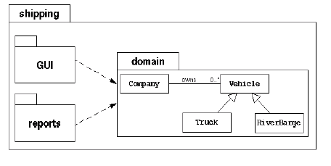
软件包：
包帮助管理大型软件系统：将语义近似的类组织到包中；解决类命名冲突的问题。
包可以包含类和子包。
例：某航运软件系统包括：一组域对象、GUI和reports子系统

Slide 16
关键字—package
package语句作为Java源文件的第一条语句，指明该文件中定义的类所在的包。(若缺省该语句，则指定为无名包)。它的格式为：
package <顶层包名>[.<子包名>]* ;
举例：pack\Test.java
package p1; //指定类Test属于包p1
public class Test{
public void display(){
System.out.println("in method display()");
}
}
包对应于文件系统的目录，package语句中，用 “.” 来指明包(目录)的层次；
包通常用小写单词，类名首字母通常大写。

Slide 17
关键字—import
为使用定义在不同包中的Java类，需用import语句来引入指定包层次下所需要的类或全部类(.*)。import语句告诉编译器到哪里去寻找类。
语法格式：
import 包名[.子包名…]. <类名 |*>
应用举例：
import p1.Test; //import p1.*;表示引入p1包中的所有类
public class TestPackage{
public static void main(String args[]){
Test t = new Test(); //Test类在p1包中定义
t.display();
}
}

Slide 18
import语句
注意：
若引入的包为：java.lang，则编译器默认可获取此包下的类，不需要再显示声明。
import语句出现在package语句之后、类定义之前
一个源文件中可包含多个import语句
可以使用import lee.* ;语句，表明导入lee包下的所有类。而lee包下sub子包内的类则不会被导入。import lee.sub.*;
import语句不是必需的，可坚持在类里使用其它类的全名
JDK 1.5加入import static语句

Slide 19
JDK中主要的包介绍
java.lang----包含一些Java语言的核心类，如String、Math、Integer、
System和Thread，提供常用功能。
2. java.net----包含执行与网络相关的操作的类和接口。
3. java.io ----包含能提供多种输入/输出功能的类。
4. java.util----包含一些实用工具类，如定义系统特性、接口的集合框架类、
使用与日期日历相关的函数。
5. java.text----包含了一些java格式化相关的类
6. java.sql----包含了java进行JDBC数据库编程的相关类/接口
7. java.awt----包含了构成抽象窗口工具集（abstract window toolkits）的
多个类，这些类被用来构建和管理应用程序的图形用户界
面(GUI)。
8. java.applet----包含applet运行所需的一些类。

Slide 20
面向对象特征之二：继承
为描述和处理个人信息，定义类Person:
public class Person {
public String name;
public int age;
public Date birthDate;
public String getInfo()
{...}
}
Person
+name : String +age : int +birthDate : Date
+getInfo() : String

Slide 21
继 承(1)
为描述和处理学生信息，定义类Student:
public class Student {
public String name;
public int age;
public Date birthDate;
public String school;
public String getInfo()
{...}
}
Student
+name : String +age : int +birthDate : Date +school : String
+getInfo() : String

Slide 22
继 承(2)
通过继承，简化Student类的定义:
public class Person {
public String name;
public int age;
public Date birthDate;
public String getInfo() {...}
}
public class Student extends Person{
public String school;
}
//Student类继承了父类Person的所有属性和方法，并增加了一个属性school。Person中的属性和方法,Student都可以利用。
Person
+name : String +age : int +birthDate : Date
+getInfo() : String
Student
+school : String

Slide 23
继 承(3)
为什么要有继承？
多个类中存在相同属性和行为时，将这些内容抽取到单独一个类中，那么多个类无需再定义这些属性和行为，只要继承那个类即可。
此处的多个类称为子类，单独的这个类称为父类（基类或超类）。可以理解为:“子类 is a 父类”
类继承语法规则:
class Subclass extends Superclass{ }
Notes:
注意：子类不可以具备父类中私有的内容。
父类怎么来的？共性不断向上抽取而来的。

Slide 24
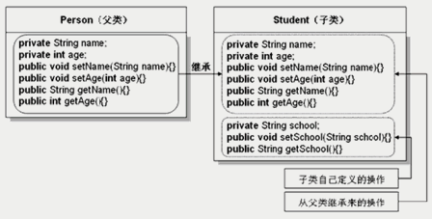
继 承(4)
作用：
继承的出现提高了代码的复用性。
继承的出现让类与类之间产生了关系，提供了多态的前提。
不要仅为了获取其他类中某个功能而去继承

Slide 25
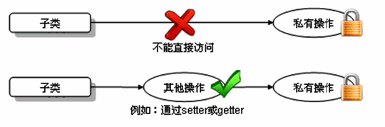
类的继承 (5)
子类继承了父类，就继承了父类的方法和属性。
在子类中，可以使用父类中定义的方法和属性，也可以创建新的数据和方法。
在Java 中，继承的关键字用的是“extends”，即子类不是父类的子集，而是对父类的“扩展”。
关于继承的规则：
子类不能直接访问父类中私有的(private)的成员变量和方法。

Slide 26
单继承举例
Person
+name : String +age : int +birthDate : Date
+getInfo() : String
superclass
Soldier
Student
+school : String
Officer
subclass
Graduate
+major : String
+register() : void
subsubclass

Slide 27

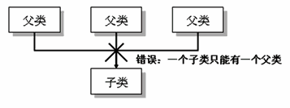
类的继承 (6)
Java只支持单继承，不允许多重继承
一个子类只能有一个父类
一个父类可以派生出多个子类
class SubDemo extends Demo{ } //ok
class SubDemo extends Demo1,Demo2...//error
多重继承
多层继承

Slide 28
练 习
1.(1)定义一个ManKind类，包括
成员变量int sex和int salary；
方法void manOrWorman()：根据sex的值显示“man”(sex==1)或者“women”(sex==0)；
方法void employeed()：根据salary的值显示“no job”(salary==0)或者“ job”(salary!=0)。
(2)定义类Kids继承ManKind，并包括
成员变量int yearsOld；
方法printAge()打印yearsOld的值。
(3)在Kids类的main方法中实例化Kids的对象someKid，用该对象访问其父类的成员变量及方法。

Slide 29
练 习
2.根据下图实现类。在TestCylinder类中创建Cylinder类的对象，设置圆柱的底面半径和高，并输出圆柱的体积。
Circle (圆)
-radius :double
Circle(): 构造方法,将radius属性初始化为1 +setRadius(double radius) : void +getRadius(): double +findArea():double 计算圆的面积
Cylinder (圆柱)
-length:double
Cylinder(): 构造方法,将length属性初始化为1 +setLength(double length):void +getLength():double +findVolume() :double 计算圆柱体积

Slide 30
方法的重写(override)
定义：在子类中可以根据需要对从父类中继承来的方法进行改造，也称方法的重置、覆盖。在程序执行时，子类的方法将覆盖父类的方法。
要求：
重写方法必须和被重写方法具有相同的方法名称、参数列表和返回值类型。
重写方法不能使用比被重写方法更严格的访问权限。
重写和被重写的方法须同时为static的，或同时为非static的
子类方法抛出的异常不能大于父类被重写方法的异常

Slide 31
重写方法举例(1)
public class Person {
public String name;
public int age;
public String getInfo() {
return "Name: "+ name + "\n" +"age: "+ age;
}
}
public class Student extends Person {
public String school;
public String getInfo() { //重写方法
return "Name: "+ name + "\nage: "+ age
+ "\nschool: "+ school;
}
public static void main(String args[]){
Student s1=new Student();
s1.name="Bob";
s1.age=20;
s1.school="school2";
System.out.println(s1.getInfo()); //Name:Bob age:20 school:school2
}
}
Person p1=new Person();
p1.getInfo();
//调用Person类的getInfo()方法
Student s1=new Student();
s1.getInfo();
//调用Student类的getInfo()方法
这是一种“多态性”：同名的方法，用不同的对象来区分调用的是哪一个方法。

Slide 32
重写方法举例(2)
class Parent {
public void method1() {}
}
class Child extends Parent {
private void method1() {}
//非法，子类中的method1()的访问权限private比被覆盖方法的访问权限public弱
}
public class UseBoth {
public static void main(String[] args) {
Parent p1 = new Parent();
Child p2 = new Child();
p1.method1();
p2.method1();
}
}

Slide 33
练 习
1.如果现在父类的一个方法定义成private访问权限，在子类中将此方法声明为default访问权限，那么这样还叫重写吗？(NO)
2. 修改上个练习中定义的类Kids，在Kids中重新定义employed()方法，覆盖父类ManKind中定义的employed()方法，输出“Kids should study and no job.”

Slide 34
关键字super
在Java类中使用super来调用父类中的指定操作：
super可用于访问父类中定义的属性
super可用于调用父类中定义的成员方法
super可用于在子类构造方法中调用父类的构造方法
注意：
尤其当子父类出现同名成员时，可以用super进行区分
super的追溯不仅限于直接父类
super和this的用法相像，this代表本类对象的引用，super代表父类的内存空间的标识

Slide 35
关键字super举例
class Person {
protected String name="张三";
protected int age;
public String getInfo() {
return "Name: " + name + "\nage: " + age;
} }
class Student extends Person {
protected String name = "李四";
private String school = "New Oriental";
public String getSchool(){ return school; }
public String getInfo() {
return super.getInfo() +"\nschool: " +school;
} }
public class TestStudent{
public static void main(String[] args){
Student st = new Student();
System.out.println(st.getInfo());
} }

Slide 36
练 习
1.修改练习1.1中定义的类Kids中employed()方法，在该方法中调用父类ManKind的employed()方法，然后再输出“but Kids should study and no job.”
2.修改上个练习中定义的Cylinder类，在Cylinder类中覆盖findArea()方法，计算圆柱的表面积。考虑：findVolume方法怎样做相应的修改？
在TestCylinder类中创建Cylinder类的对象，设置圆柱的底面半径和高，并输出圆柱的表面积和体积。
附加题：在TestCylinder类中创建一个Circle类的对象，设置圆的半径，计算输出圆的面积。体会父类和子类成员的分别调用。

Slide 37
调用父类的构造器
子类中所有的构造器默认都会访问父类中空参数的构造器
当父类中没有空参数的构造器时，子类的构造器必须通过this(参数列表)或者super(参数列表)语句指定调用本类或者父类中相应的构造器，且必须放在构造器的第一行
如果子类构造器中既未显式调用父类或本类的构造器，且父类中又没有无参的构造器，则编译出错

Slide 38
调用父类构造器举例
1 public class Person {
2
3 private String name;
4 private int age;
5 private Date birthDate;
6
7 public Person(String name, int age, Date d) {
8 this.name = name;
9 this.age = age;
10 this.birthDate = d;
11 }
12 public Person(String name, int age) {
13 this(name, age, null);
14 }
15 public Person(String name, Date d) {
16 this(name, 30, d);
17 }
18 public Person(String name) {
19 this(name, 30);
20 }
21 // ……
22 }

Slide 39
调用父类构造器举例
1 public class Student extends Person {
2 private String school;
3
4 public Student(String name, int age, String s) {
5 super(name, age);
6 school = s;
7 }
8 public Student(String name, String s) {
9 super(name);
10 school = s;
11 }
12 public Student(String s) { // 编译出错: no super(),系统将调用父类
无参数的构造方法。
13 school = s;
14 }
15 }

Slide 40
This和super的区别
No. | 区别点 | this | super
1 | 访问属性 | 访问本类中的属性，如果本类没有此属性则从父类中继续查找 | 访问父类中的属性
2 | 调用方法 | 访问本类中的方法 | 直接访问父类中的方法
3 | 调用构造器 | 调用本类构造器，必须放在构造器的首行 | 调用父类构造器，必须放在子类构造器的首行
4 | 特殊 | 表示当前对象 | 无此概念

Slide 41
class Creature{
public Creature(){
System.out.println("Creature无参数的构造器");
}
}
class Animal extends Creature{
public Animal(String name){
System.out.println("Animal带一个参数的构造器，该动物的name为" + name);
}
public Animal(String name , int age){
this(name);
System.out.println("Animal带两个参数的构造器，其age为" + age);
}
}
public class Wolf extends Animal{
public Wolf(){
super("灰太狼", 3);
System.out.println("Wolf无参数的构造器");
}
public static void main(String[] args){
new Wolf();
} }

Slide 42
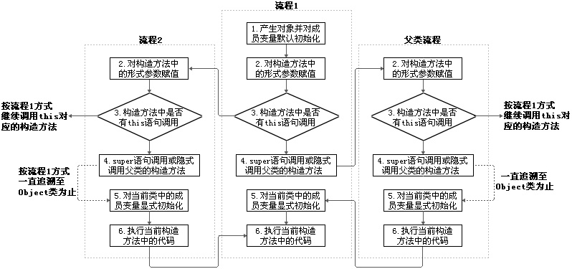
子类对象的实例化过程
Notes:
子类会具备父类中的数据，所以要先明确父类是如何对这些数据初始化的。

Slide 43
练 习
修改上个练习中定义的Circle类和Cylinder类的构造器，利用构造器参数为对象的所有属性赋初值。

Slide 44
0x1221
Object()
Person()
name:null
age:0
韩梅梅
Student()
school:null
Heap：堆
s1：0x1221
Stack:栈

Slide 45


